Slide 1




PROJET DFS 2026
PROJET :
JOURNAL MÉTÉOROLOGIQUE DE LA FERME
PRÉSENTÉ PAR : Mr ANOH LEVI EMMANUEL APPIA

Slide 2
01 — LE BESOIN
Mieux comprendre les conditions de sa ferme
Les conditions météorologiques influencent les activités agricoles. Les observations quotidiennes doivent être organisées pour devenir utiles.
TEMPÉRATURE
PLUIE
°C
mm
Observer les conditions,
jour après jour.
HUMIDITÉ DE L’AIR
DATE
%
JJ/MM/AAAA
DIGITAL FARMING SCHOOL • DFS 2026
02 / 07

Slide 3
02 — LA SOLUTION
Un journal numérique pour centraliser les données
Une application JavaScript avec Node.js pour enregistrer, conserver et exploiter les relevés météorologiques d’une exploitation.
TABLEAU DE SUIVI MÉTÉOROLOGIQUE
Température
Pluie
Humidité
28 °C
12 mm
76 %
Centraliser
Un seul journal numérique
ÉVOLUTION DES PRÉCIPITATIONS
Conserver
Retrouver les relevés
Exploiter
Lire les tendances observées
DIGITAL FARMING SCHOOL • DFS 2026
03 / 07

Slide 4
03 — LES FONCTIONNALITÉS
Toutes les fonctions météo au même endroit
01
ENREGISTRER
02
CONSULTER
03
RECHERCHER
Ajouter un relevé
Afficher les données
Retrouver une date
04
TRIER
05
MODIFIER
06
SUPPRIMER
Classer les relevés
Gérer une entrée
retirer des relevés
DIGITAL FARMING SCHOOL • DFS 2026
04 / 07

Slide 5
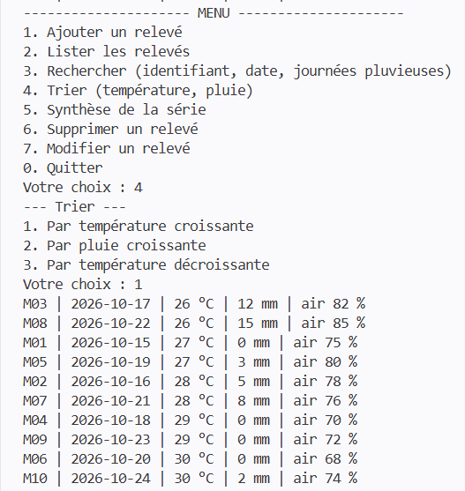
04 — LA VALEUR DES DONNÉES
Transformer les observations en indicateurs utiles
EXEMPLE DE VISUALISATION
L’application calcule des statistiques à partir des relevés saisis.
TEMPÉRATURE MOYENNE
MINIMUM & MAXIMUM
°C
°C
CUMUL DES PLUIES
JOURS PLUVIEUX
mm
nombre
Données illustratives — pas des résultats réels
DIGITAL FARMING SCHOOL • DFS 2026
05 / 07

Slide 6
05 — LES UTILISATEURS
Un outil pensé pour les acteurs agricoles
TECHNICIENS AGRICOLES
EXPLOITANTS
Suivi quotidien de la ferme
Consultation des observations
Un outil simple pour suivre, organiser et consulter les données météorologiques de son exploitation.
FERMES PÉDAGOGIQUES
RESPONSABLES DE SUIVI
Support de suivi et d’apprentissage
Organisation des relevés
SUIVRE • ORGANISER • CONSULTER
DIGITAL FARMING SCHOOL • DFS 2026
06 / 07

Slide 7
MERCI POUR VOTRE ATTENTION
LE NUMÉRIQUE
AU SERVICE DU
SUIVI AGRICOLE.
Observer. Enregistrer. Analyser.
Journal météorologique de la ferme | DFS 2026

